Slide 1



08
UML
DIAGRAMA DE IMPLANTAÇÃO
COTI Informática
Escola de Nerds

Slide 2
1. ENTENDENDO O DIAGRAMA DE IMPLANTAÇÃO.

Slide 3

1. ENTENDENDO O DIAGRAMA DE IMPLANTAÇÃO.
O diagrama de implantação (ou diagrama de instalação) é definido pela UML e descreve os componentes e hardware
e software e sua interação com outros elementos de suporte ao processamento.
Representa a configuração e a arquitetura de um sistema em que estarão ligados seus respectivos componentes,
sendo representado pela arquitetura física de hardware, processadores etc.
Terminologia:
Nó
Representa uma peça física de equipamento ou lógica de software na qual o sistema será implantado
Artefatos
Qualquer pedaço físico de informação ou componente usado ou produzido por um sistema
Especificação de Implantação
Especifica um conjunto de propriedades ou características que determina os
parâmetros de execução de um artefato que está instalado em um nó.

Slide 4
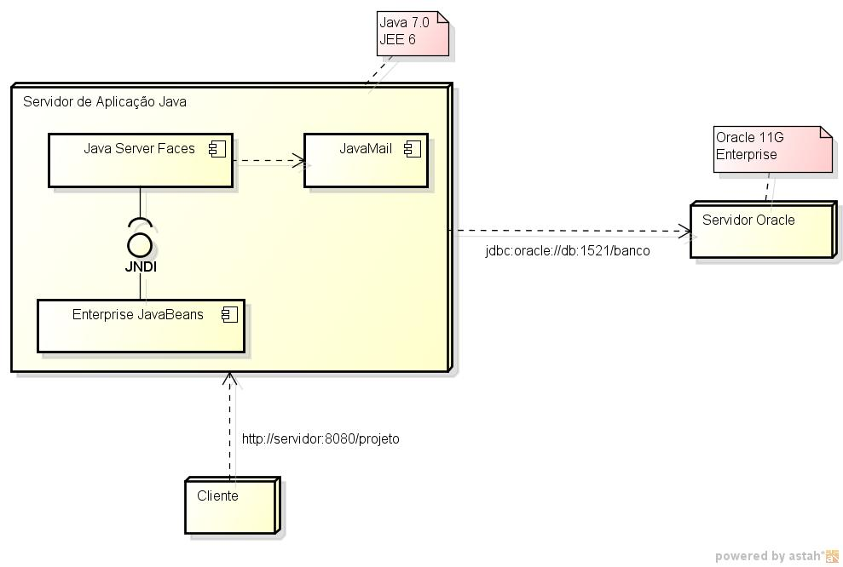
1. ENTENDENDO O DIAGRAMA DE IMPLANTAÇÃO.
Exemplo:
Artefato
Qualquer pedaço físico de informação ou componente usado ou produzido por um sistema.
Especificação de Implantação
Especifica um conjunto de propriedades ou características que determina os
parâmetros de execução de um artefato que está instalado em um nó.
Nó
Representa uma peça física de equipamento ou lógica de software na qual o sistema será implantado.

Slide 5
2. CONCLUSÃO
O diagrama de implantação é essencial para o processo de documentação de um projeto de software em UML, pois representa a
configuração e a arquitetura de um sistema em que estarão ligados seus respectivos componentes, sendo representado pela
arquitetura física de hardware, processadores etc.

